Slide 1
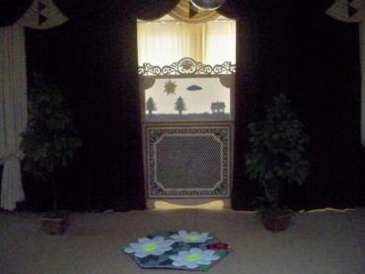
Государственное Бюджетное Образовательное Учреждение детский сад №2703
Проект на тему: «Театр теней»
Подготовила: Музыкальный руководитель
Соколенко Татьяна Игоревна
Москва 2013 г

Slide 2
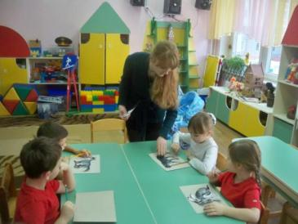
Цель:
Познакомить детей с теневым театром, его происхождением, техникой.
Задачи:
Упражнять в координации речи и движения.
Развивать чувство ритма, воображение.
Побуждать детей передавать свои музыкальные впечатления в творческой музыкальной деятельности.
Учить детей изготавливать декорации для теневого театра в форме рисования, вырезания, оформления любой техникой.

Slide 3
Этапы реализации проекта
1 этап «Проблемная ситуация»
3 этап «Поиск информации» - исследовательский этап
4 этап «Продукты детской деятельности»
2 этап «Планирование»
5 этап «Презентация проекта»

Slide 4
1 этап «Проблемная ситуация»
Цель: Выявить уровень сформированности представлений у детей старшего дошкольного возраста знаний о театре.
Что я знаю | Что я хочу узнать
Актеры играют на сцене Виды театра: кукольный, пальчиковый, и др. Атрибуты театра: сцена, занавес, зрительный зал. | Как устроен театр? Кто работает в театре? Как пьеса становится спектаклем? Что такое декорации? Как можно их сделать самому?

Slide 5
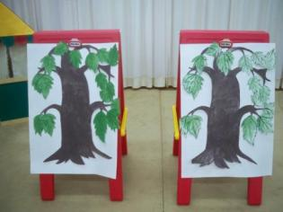
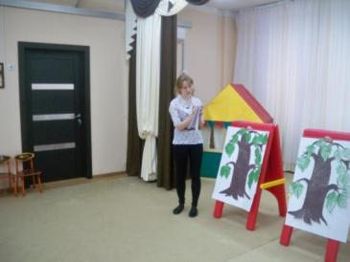
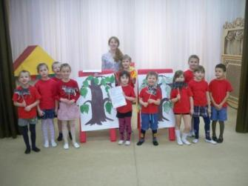
«Дерево познаний»
«Заполняем дерево познаний»
«Готовое дерево познаний»

Slide 6
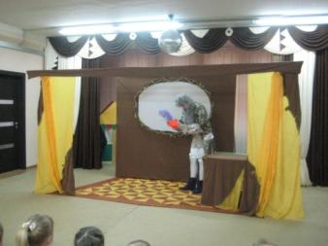
2 этап «Планирование»
1. Создание картотек театрализованных игр, пальчиковых игр.
2. Овладение детьми выразительными средствами для создания образа персонажей:
движение
поза
мимика
жест
речевая интонация.
3. Участие детей в праздниках и развлечениях с использованием театрализованных постановок.

